Slide 1

Examining Human-Computer Interaction: Evaluation User Experience and Efficiency between Conventional and Ergonomic Vertical Mouse in Office Environments
Farhan Mozart Aditya Fahreza (6025231014)
Mata Kuliah : Topik Dalam Interaksi Manusia dan Komputer
Dosen Pengampu : Hadziq Fabroyir, S.Kom., Ph.D.
Departemen : Teknik Informatika

Slide 2
Latar belakang
Tingginya Penggunaan Komputer di Lingkungan Kantor: Di lingkungan kantor modern, penggunaan komputer dan perangkat input seperti mouse adalah kebutuhan sehari-hari. Bahkan, sebagian besar pekerja menghabiskan waktu berjam-jam di depan layar komputer.
Perbedaan Desain dan Dampak Ergonomis:
Mendiskusikan perbedaan desain antara mouse konvensional dan ergonomic vertical mouse.
Menjelaskan bagaimana desain ergonomic vertical mouse diharapkan dapat membantu dalam memperbaiki postur pengguna, mengurangi tekanan pada pergelangan tangan, dan menawarkan kenyamanan lebih saat digunakan dalam waktu yang lama

Slide 3
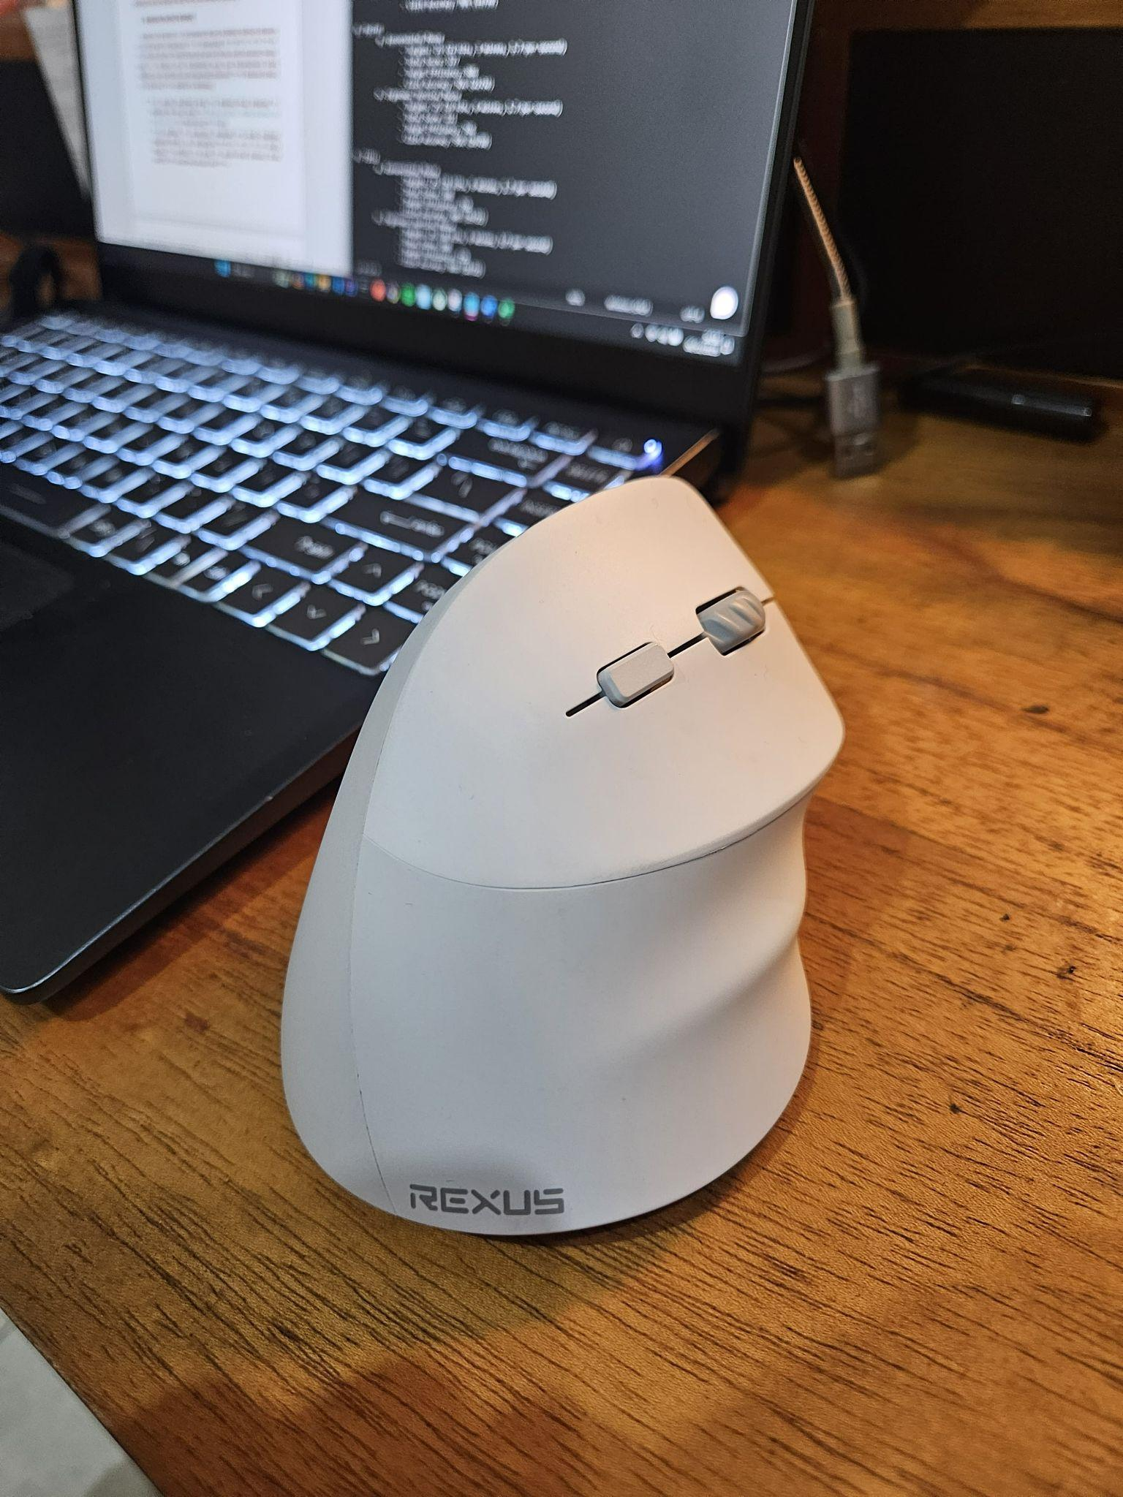
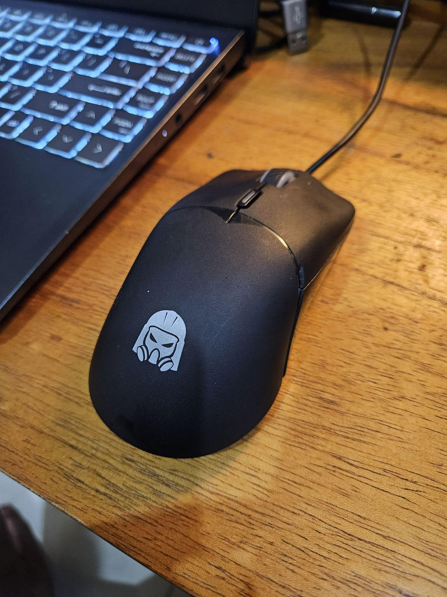
Tujuan Penelitian
Mengukur indeks pengalaman pengguna: kecepatan navigasi, kenyamanan, dan kualitas penggunaan mouse
Kebutuhan akan penelitian spesifik di lingkungan kantor: mengukur seberapa relevan peningkatan kesehatan produktivitas dan tingkat fokus dalam bekerja dengan adopsi teknologi menggunakan perangkat ergonomis

Slide 4
Research Question
Apakah penggunaan ergonomic vertical mouse secara signifikan meningkatkan kenyamanan dan mengurangi tekanan pada pergelangan tangan di lingkungan kantor?
Bagaimana perbandingan efisiensi kinerja antara penggunaan mouse konvensional dan ergonomic vertical mouse dalam menyelesaikan tugas-tugas komputer di lingkungan kantor?

Slide 5
Metodologi
Observasi : observasi terhadap 9 orang responden yang terdiri dari 6 orang laki-laki dan 3 perempuan.
Eksperimen: 2 jenis eksperimen yaitu eksperimen kontrol terkendali, dan usability test
Analisis Data: Setelah dilakukan eksperimen dan perekaman data menggunakan kuesioner, maka akan dilakukan analisa untuk mendapatkan hipotesa penelitian.

Slide 6
Hasil dan Diskusi
Mouse Konvensional
Ergonomic Vertical Mouse
Total Score 115,5%
Total Score 94,1%
Target Efficiency 81,78%
Target Efficiency 68%
Click Accuracy 88%
Click Accuracy 83,9%
Tes dilakukan di situs Mouse Accuracy - Mouse Accuracy and Pointer Click Training dengan durasi 15 detik

Slide 7
Usability Test
User Experience 76,35%
User Performance 86,10%
User Comfort 81,48%
User Preference 81,35%
Responden melakukan pengisian form kuesioner dengan jumlah 13 pertanyaan, dan pertanyaan dikategorikan dalam 4 aspek, yaitu User Experience, User Performance, User Comfort, dan User Preference

Slide 8
Kesimpulan
Hasil pengujian kontrol terkendali dengan variabel targets, total score, target efficiency, dan juga click accuracy pada kedua jenis mouse, didapatkan hasil bahwa mouse konvensional mendapatkan skor lebih tinggi dengan rata-rata Total Score, Target Efficiency, Click Accuracy lebih tinggi dari mouse ergonomic vertical mouse.
Sedangkan untuk hasil pengujian usability dari empat aspek User Experience, User Comfort, User Performance, dan User Preference, didapatkan hasil rata-rata skor keseluruhan 81,35% yang artinya sangat baik.
Berdasarkan dua jenis pengujian responden mendapat hasil lebih baik dalam segi navigasi dan akurasi menggunakan mouse konvensional, namun responden merasa lebih nyaman dan efisien ketika menggunakan mouse jenis ergonomic vertical.

